Slide 1
Số bị trừ - Số trừ - Hiệu
Môn Toán 2

Slide 2
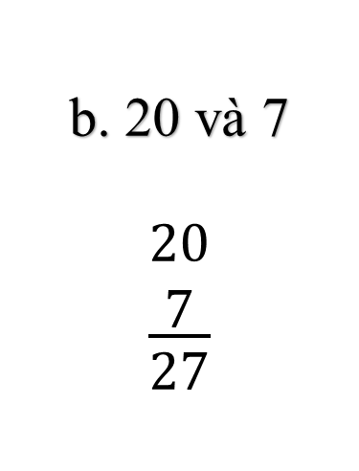
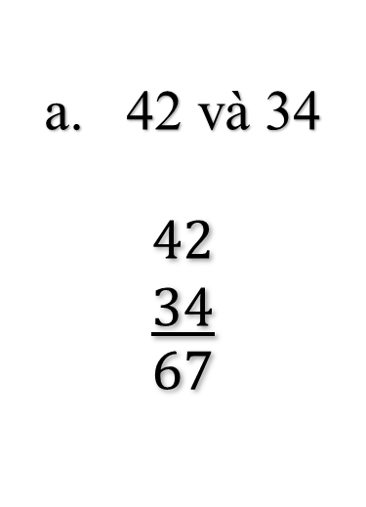
Kiểm tra bài cũ
Đặt tính, nêu tên gọi và thành phần của phép cộng:
42 và 34
$$\frac{\begin{aligned}42 \\ 34\end{aligned}}{67}$$
b. 20 và 7
$$\frac{\begin{aligned}20 \\ 7\end{aligned}}{27}$$
Số hạng
+
+
Số hạng
Tổng

Slide 3
Các bạn làm bài rất tốt!

Slide 4
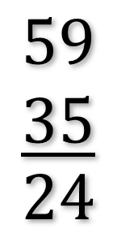
59 – 35 = 24
Số bị trừ
Số trừ
Hiệu
$$\frac{\begin{aligned}59 \\ 35\end{aligned}}{24}$$
Số bị trừ
-
Số trừ
Hiệu
Chú ý 59 -35 cũng được gọi là hiệu

Slide 5
Bài 1: Viết số thích hợp vào ô trống:
Số bị trừ | 19 | 90 | 87 | 59 | 72 | 34
Số trừ | 16 | 30 | 25 | 50 | 0 | 34
Hiệu | 13 | 60 | 62 | 9 | 72 | 0

Slide 6
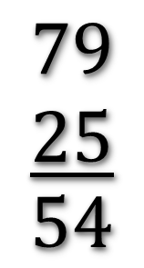
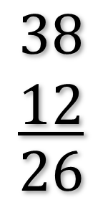
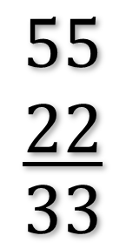
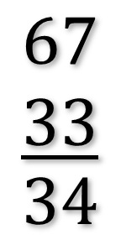
Bài 2: Đặt tính rồi tính hiệu (theo mẫu ), biết:
Số bị trừ là 79, số trừ là 25.
Số bị trừ là 38, số trừ là 12.
Số bị trừ là 67, số trừ là 33.
Số bị trừ là 55, số trừ là 22.
Mẫu
$$\frac{\begin{aligned}79 \\ 25\end{aligned}}{54}$$
-
b.
$$\frac{\begin{aligned}38 \\ 12\end{aligned}}{26}$$
c.
$$\frac{\begin{aligned}67 \\ 33\end{aligned}}{34}$$
d.
$$\frac{\begin{aligned}55 \\ 22\end{aligned}}{33}$$
-
-
-

Slide 7
Bài 3: Tóm tắt
Bài giải
Độ dài đoạn dây còn lại là:
8 – 3 = 5 (dm)
Đáp số: 5 dm
Sợi dây dài: 8 dm
Cắt đi: 3 dm
Còn lại: … dm?

Slide 8
Chúc các em chăm ngoan học giỏi

